Slide 1
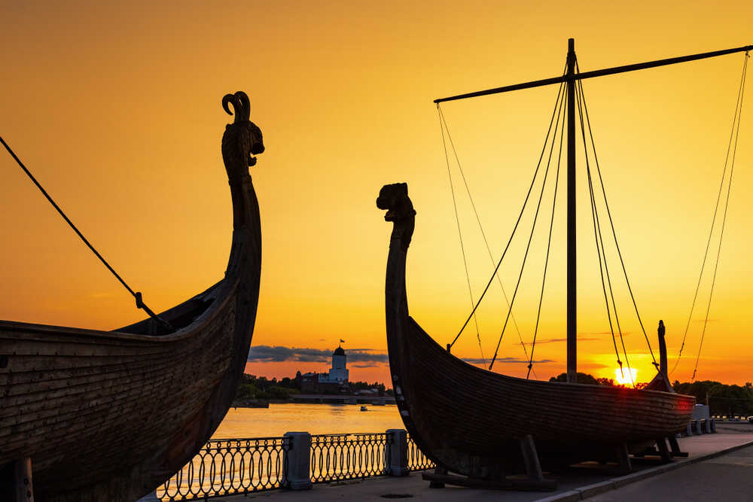
Отчет методического отдела МКУ «Выборгский районный информационно-методический центр»
2022-2023 учебный год

Slide 2
Международная профессиональная олимпиада учителей «Профи - 2022» участники отборочного тура

Slide 3
ПОБЕДИТЕЛИ МЕЖДУНАРОДНОЙ ПРОФЕССИОНАЛЬНОЙ ОЛИМПИАДЫ
УЧИТЕЛЕЙ «ПРОФИ - 2022»
Английский язык
Русский язык
учитель английского языка МБОУ «Приморский центр образования»
учитель русского языка и литературы МБОУ «Средняя общеобразовательная школа №13 с углубленным изучением отдельных предметов»
учитель английского языка
БОУ «СОШ № 10»
Информатика
учитель информатики МБОУ «СОШ г. Светогорска»

Slide 4
«Учитель года- 2023» за 20 лет конкурса приняли участие 222 педагога

Slide 5
«Педагогические надежды – 2023» за 9 лет организации конкурса приняли 60 педагогов

Slide 6
«Воспитатель года – 2023» с 2010 по 2022 год приняло участие 80 педагогов

Slide 7
Победители муниципальных профессиональных конкурсов -2023
«УЧИТЕЛЬ ГОДА – 2023»-
учитель английского языка
МБОУ «Гимназия № 11»
«ПЕДАГОГИЧЕСКИЕ НАДЕЖДЫ – 2023» -
учитель начальных классов МБОУ «Средняя общеобразовательная школа №10»
«ВОСПИТАТЕЛЬ ГОДА – 2023» -
воспитатель
МБДОУ «Детский сад № 31 г. Выборга»

Slide 8
Конкурс любителей русской словесности
В этом году в муниципальном этапе конкурса приняли участие 56 учащихся 5 – 11-х классов из 13 -ти образовательных учреждений.

Slide 9
Учебно-исследовательская конференция Участники учебно-исследовательской конференции за последние 9 лет

Slide 10
Всероссийский конкурс сочинений
В 2022-2023 учебном году в муниципальном этапе конкурса приняли участие 65 обучающихся с 4 по 11 классы.

Slide 11
Поставщиками образовательных услуг в 2022-23 учебном году являлись:
№ п\п | Наименование ОО | Количество обученных за 2022-2023уч.г.
1. | ГАОУ ДПО ЛОИРО | 613
2. | ЛГУ им. А.С. Пушкина | 421
3. | ФГАОУ ДПО «Академия Минпросвещения России» | 97
4. | ФГБОУ ВО «Московский государственный психолого-педагогический университет». | 2
5. | «Моссковский физико – технический институт» | 42
6. | СПБГЭУ «Санкт-Петербургский государственный экономический университет» | 28
7. | ФГБУ «Федеральный институт родных языков народов Российской Федерации» | 27
8. | ФГАОУ ВО «НИУ «Высшая школа экономики» | 14
9. | НО ВО «Университет Иннополис» | 32
Всего |  | 1276

Slide 12
Курсы ГАОУ ДПО ЛОИРО
№\п | Название кафедры | Количество
1. | Кафедра педагогики и психологии | 29
2. | Кафедра общеразвивающих предметов (ОБЖ, ИЗО, физ. культура) | 136
3. | Кафедра филологического образования | 123
4. | Кафедра естественно-научного, математического образования и ИКТ | 107
5. | Кафедра дошкольного образования | 114
6. | Кафедра начального общего образования | 22
7. | Кафедра специальной педагогики | 31
8. | Кафедра дополнительного образования детей и взрослых | 20
9. | Кафедра управления и профессионального образования | 24
Всего |  | 606

Slide 13
Курсы ЛГУ им. А.С. Пушкина
Наименование КПК | Категория слушателей | Кол-во слушателей
КПК «Разработка и реализация ИОМ для детей дошкольного возраста в условиях реализации ФГОС ДО | Педагоги дошкольных учреждений | 42
КПК«Проектно-исследовательская деятельность в ДОО в условиях реализации ФГОС ДО» |  | 35
КПК «Физическое развитие детей дошкольного возраста в условиях реализации ФГОС ДО». 72 часа |  | 27
КПК «Федеральная образовательная программа как фактор инновационных изменений в дошкольном образовании» 72 часа |  | 37
«Конструирование и робототехника в дошкольном и начальном образовании» 32 ч. | Педагоги дошкольных учреждений и педагоги ОО | 26

Slide 14
Курсы ЛГУ им. А.С. Пушкина
Наименование КПК | Категория слушателей | Колличество слушателей
«Методика преподавания математики в условиях реализации обновленного ФГОС» 72ч. | Педагоги ОО | 17
Методика преподавания иностранного языка в условиях реализации обновленного ФГОС, 72 ч. Выборг |  | 26
КПК «Методика преподавания русского языка и литературы в условиях реализации ФГОС» 72 ч. |  | 12
Реализация требований обновлённых ФГОС НОО, ФГОС ООО в работе учителя» (36 час.) начальное образование |  | 88
Реализация требований обновлённых ФГОС НОО, ФГОС ООО в работе учителя» (36 час.) математика |  | 22
Реализация требований обновлённых ФГОС НОО, ФГОС ООО в работе учителя» (36 час.) информатика |  | 19
Реализация требований обновлённых ФГОС НОО, ФГОС ООО в работе учителя» (36 час.) музыка |  | 5
Реализация требований обновлённых ФГОС НОО, ФГОС ООО в работе учителя» (36 час.) русский язык |  | 29
Реализация требований обновлённых ФГОС НОО, ФГОС ООО в работе учителя» (36 час.) английский язык |  | 23
Реализация требований обновлённых ФГОС НОО, ФГОС ООО в работе учителя» (36 час.) физика |  | 13
Всего |  | 421

Slide 15
За 2022/2023 учебный год Федеральной Государственной Академией Министерства Просвещения было дистанционно организовано 9 курсов повышения квалификации, обучено 97 педагогов.

Slide 16
«Федеральный центр тестирования» (Академия Минпросвещения России) по теме: «Диагностика уровня форсированности метапредметных результатов основной образовательной программы начального общего, основного общего и среднего общего образования» по итогам 2021-2022 учебного.
Цель тестирования: определение проблемных зон для корректировки дальнейшей работы педагогов.
Участниками тестирования являются учителя русского языка, математики, физики, химии, биологии, обществознания. Из Выборгского района приняли участие 303 педагога.
Высокий результат показали- 60 педагогов; минимальный результат показали – 2 педагога; средний результат – 197 педагогов; низкий результат – 44 педагога.
По итогам тестирования ЦНППМ ГАОУ ДПО «ЛОИРО» создает прохождение индивидуальных образовательных маршрутов (далее - ИОМ).
ИОМ будет реализовываться в пилотном режиме педагогами под руководством регионального методиста в период с июня по ноябрь 2023 года.

Slide 17
Всего обучено на КПК за 2022-2023 уч. год

Slide 18
Динамика количества педагогических работников, прошедших курсы повышения квалификации и переподготовки за последние 5 лет

Slide 19
Итоги всероссийской олимпиады
школьников

Slide 20
Результативность выступления учащихся ОО во Всероссийской олимпиаде школьников ( кол-во победителей и призеров)

Slide 21
Количество участников регионального этапа всероссийской олимпиады школьников

Slide 22
Количество победителей и призеров регионального этапа всероссийской олимпиады школьников

Slide 23
Участие в региональном этапе по предметам

Slide 24
Предмет | Приняли участие |  | Победители и призеры
 | 2021-2022 | 2022-2023 | 2021-2022 | 2022-2023
Биология | 13 | 22 | 3 | 3
Право | 4 | 11 | 1 | 1+4
Английский язык | 15 | 19 | 1+6 | 2+7
Химия | 2 | 6 | - | 1
Астрономия | 6 | 11 | - | -
МХК | 5 | 4 | 2 | 3
Французский язык | 11 | 9 | 2 | 2
Итальянский язык |  | 1 |  | 1
Немецкий язык | 1 | 5 | 1 | 1
Технология | 8 | 16 | 1 | 2
ИТОГО: | 186 | 221 | 50 (2+48) | 63 (10+53)

Slide 25
Участие общеобразовательных учреждений в региональном этапе

Slide 26
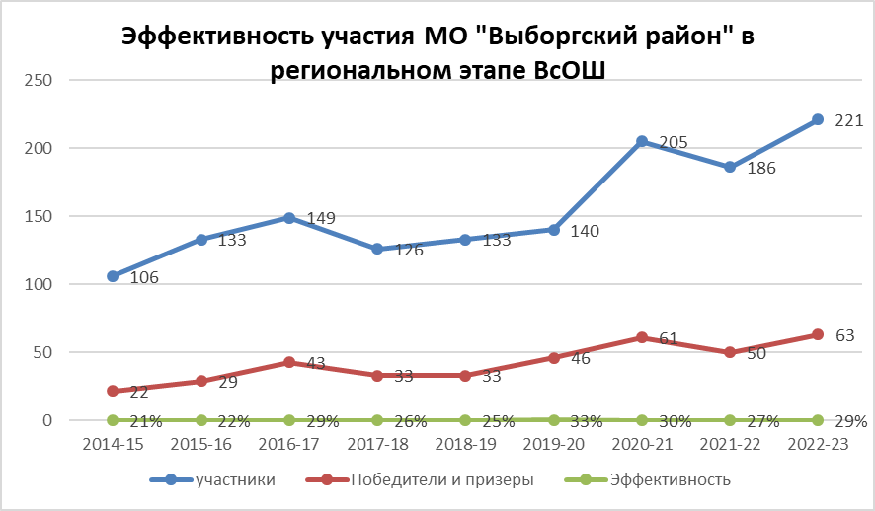

Slide 27
РЕЙТИНГ ОБЩЕОБРАЗОВАТЕЛЬНЫХ УЧРЕЖДЕНИЙ
С УЧЕТОМ БАЛЛОВ, ПРИСУЖДЕННЫХ ЗА КАЖДОЕ ПРИЗОВОЕ МЕСТО В РЕГИОНАЛЬНОМ ЭТАПЕ ВСЕРОССИЙСКОЙ ОЛИМПИАДЫ ШКОЛЬНИКОВ (ПОБЕДИТЕЛЬ – 3 БАЛЛА, ПРИЗЕР – 1 БАЛЛ)

Slide 28
Рейтинг (2021-22) | ОО | Поб. | Приз. | Баллы | Рейтинг (2022-23) | ОО | Поб. | Приз. | Баллы
1 | Гимназия №11 | 0 | 10 | 10 | 1 | Гимназия | 2 | 12 | 18
2-3 | СОШ №37 | 1 | 5 | 8 | 2-3 | Гимназия №11 | 2 | 6 | 12
2-3 | Гимназия | 0 | 8 | 8 | 2-3 | СОШ №10 | 1 | 9 | 12
4-5 | СОШ №10 | 0 | 5 | 5 | 4 | СОШ №7 | 2 | 4 | 10
4-5 | СОШ г. Светогорска | 0 | 5 | 5 | 5 | СОШ № 6 | 1 | 3 | 6
6-7 | СОШ №12 | 0 | 4 | 4 | 6 | СОШ №37 |  | 4 | 4
6-7 | Рощинский ЦО | 1 | 1 | 4 | 7-10 | СОШ г. Светогорска |  | 3 | 3
8 | СОШ №7 | 0 | 3 | 3 | 7-10 | Рощинский ЦО | 1 |  | 3
9-10 | Приморский ЦО | 0 | 2 | 2 | 7-10 | ЧОУ "Лужки" | 1 |  | 3
9-10 | СОШ №14 | 0 | 2 | 2 | 7-10 | СОШ №13 с УИОП |  | 3 | 3
11-13 | СОШ №1 | 0 | 1 | 1 | 11-13 | СОШ №12 |  | 2 | 2
11-13 | СОШ №8 г Выборга | 0 | 1 | 1 | 11-13 | Приморский ЦО (+ филиалы) |  | 2 | 2
11-13 | ЧОУ «Школа «Лужки» | 0 | 1 | 1 | 11-13 | СОШ №14 |  | 2 | 2
 | Первомайский ЦО | 0 | 0 | 0 | 14-16 | СОШ №1 |  | 1 | 1
 | Приветненская СОШ | 0 | 0 | 0 | 14-16 | СОШ №8 г. Выборга |  | 1 | 1
 | Каменногорский ЦО |  |  |  | 14-16 | Каменская СОШ |  | 1 | 1
 | Каменская СОШ |  |  |  |  | Первомайский ЦО
 |  |  |  |  |  | Каменногорский ЦО
 |  |  |  |  |  | СОШ г. п. Советский
 |  |  |  |  |  | Полянская СОШ
 |  |  |  |  |  | Приветненская СОШ
 |  |  |  |  |  | Кирилловская СОШ
 | ИТОГО: | 2 | 48 |  |  | ИТОГО: | 10 | 53

Slide 29
Олимпиадное движение МО «Выборгский район»»
Итоги региональной
олимпиады
школьников
2022-2023
учебный год

Slide 30
Рейтинг результативности участия образовательных учреждений в муниципальном этапе региональной олимпиады школьников (победитель – 3 балла, призер – 1 балл)
Рейтинг МЭ 2022-2023 | ОУ | Участники | Победители | Призеры | Баллы
1 | СОШ №10 | 52 | 7 | 16 | 37
2 | СОШ №7 | 20 | 3 | 9 | 18
3 | СОШ №37 с УИОП | 42 | 1 | 11 | 14
4-6 | Гимназия | 26 | 3 | 4 | 13
4-6 | СОШ г. Светогорска | 23 | 2 | 7 | 13
4-6 | Каменногорский ЦО | 20 | 1 | 10 | 13
7-8 | СОШ №14 | 31 |  | 12 | 12
7-8 | СОШ №6 | 30 |  | 12 | 12
9-10 | Приморский ЦО + филиалы | 29 |  | 8 | 8
9-10 | Семиозерская ООШ | 13 | 1 | 5 | 8
11 | Рощинский ЦО | 23 |  | 7 | 7
12-13 | СОШ №12 | 22 |  | 6 | 6
12-13 | СОШ №8 | 4 | 1 | 3 | 6
14 | СОШ г. п. Советский + Высоцкое отделение | 14 |  | 5 | 5
15-16 | Первомайский ЦО | 15 |  | 4 | 4
15-16 | Гимназия №11 | 8 |  | 4 | 4
17 | СОШ №1 | 13 |  | 3 | 3
18-21 | Кирилловская СОШ | 5 |  | 2 | 2
18-21 | Каменская СОШ | 22 |  | 2 | 2
18-21 | СОШ №13 с УИОП | 16 |  | 2 | 2
18-21 | Приветненская СОШ | 2 |  | 2 | 2
22 | Полянская СОШ | 9 |  | 1 | 1
 | Вещевская ООШ | 5
 | Возрожденская СОШ | 5
 | Житковская СОШ | 5
 | ИТОГО | 454 | 19 | 135

Slide 31
Рейтинг результативности участия образовательных учреждений в заключительном этапе региональной олимпиады школьников (победитель – 3 балла, призер – 1 балл)
Рейтинг ЗЭ 2022-2023 | ОУ | Участники | Победители | Призеры | Баллы
1-2 | СОШ г. Светогорска | 7 | 1 | 4 | 7
1-2 | СОШ №7 | 3 | 2 | 1 | 7
3 | СОШ №10 | 13 |  | 5 | 5
4-5 | Приморский ЦО + филиалы | 4 |  | 3 | 3
4-5 | СОШ № 6 | 1 | 1 |  | 3
6-7 | Каменногорский ЦО | 5 |  | 2 | 2
6-7 | СОШ №8 | 3 |  | 2 | 2
8-10 | СОШ №37 с УИОП | 1 |  | 1 | 1
8-10 | Гимназия | 5 |  | 1 | 1
8-10 | Первомайский ЦО | 2 |  | 1 | 1
 | СОШ № 1 | 1
 | СОШ № 12 | 2
 | Рощинский ЦО | 1
 | Каменская СОШ | 1
 | Семиозерская ООШ | 2
 | ИТОГО | 51 | 4 | 20

